Slide 1


Slide 2


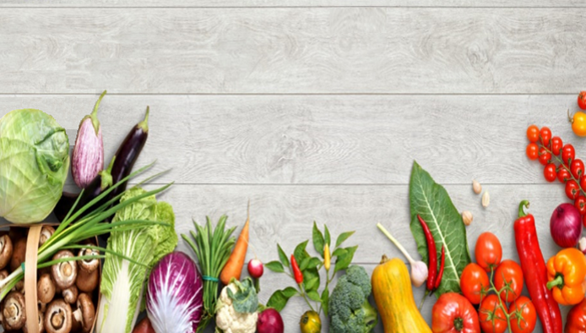

وزارت علوم تحقیقات فناوري
دانشگاه فنی و حرفه اي
آموزشکده فنی و حرفه ای دختران ارومیه
مدرس:حمیده ژاله رضایی
مقطع کاردانی _ رشته صنایع غذایی
درس تغذیه کاربردی

Slide 3
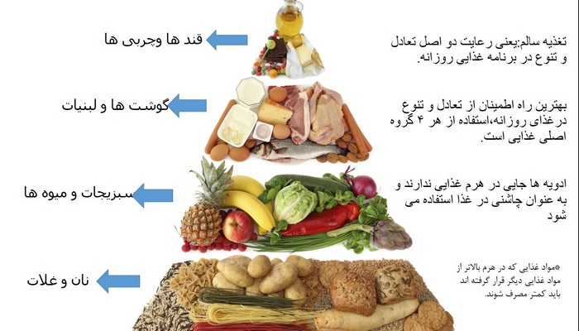
فصل دوم: مروری بر اصول تغذیه
تغذیه و تعریف آن
تغذیه عبارت است از مجموعه فعل و انفعالاتی که موجب میگردد عضو زنده و سلولهای آن مواد مغذی را دریافت کند و آنها را به مصرف رشد و نمو و نوسازی و نگاهداری عضو برساندو حرارت و انرژی لازم و کافی را جهت انجام اعمال حیاتی و سایر فعالیتهای مربوط تامین نماید .
شرط اصلی سالم زیستن ،تغذیه صحیح است.تغذیه صحیح یعنی رعایت دو اصل تعادل و تنوع در برنامه غذایی روزانه . تعادل به معنی مصرف مقادیر کافی از مواد مورد نیاز برای حفظ سلامت بدن است و تنوع یعنی مصرف انواع مختلف مواد غذایی که در 5 گروه غذایی اصلی است .پنج گروه اصلی غذایی عبارتند از گروه نان و غلات ، گروه میوه ها،گروه سبزیها ، گروه شیرو لنبیات ،گروه گوشت ،حبوبات ،تخم مرغ و مغزها. تعدادی از مواد غذایی نیز در یک گروه مجزا به نام متفرقه جا گرفته اند.مواد غذایی داخل هرگروه، دارای ارزش غذایی تقریبا یکسان هستند و می توان از یکی به جای دیگری استفاده کرد .مقایسه مقدار مصرف روزانه از گروههای غذایی را می توان با استفاده از شکل یک هرم نشان داد.

Slide 4
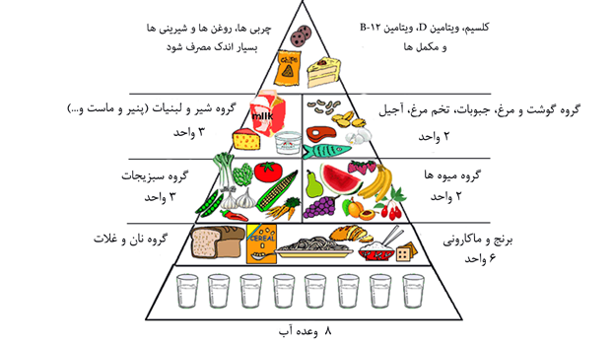
معرفی هرم غذایی
هرم راهنمای غذایی از نتایج تحقیقات انجام شده بروی مصرف کنندگان در کشورهای غربی تهیه شده تا چهارچوبی برای استفاده از مواد غذایی مشخص شود . هرم غذایی برتنوع استفاده از شش گروه مواد غذایی ، میانه وری در مقادیر مصرف ، مصرف نسبتا بیشتر مواد غذایی پایه هرم و مصرف نسبت کمتری از مواد غذایی سایر گروه ها تکیه دارد.
هرم غذایی نشان دهنده گروه های غذایی و موادی است که در هر گروه جای می گیرند .قرار گرفتن مواد غذایی در بالای هرم که کمترین حجم را در هرم اشغال می کند به این معنی است که افراد باید از این دسته از مواد غذایی کمتر مصرف کنند ( مانند قندها و چربیها). هرچه از بالای هرم به سمت پایین نزدیک می شویم حجمی که گروهها به خود اختصاص می دهند بیشتر می شود که به این معنی است که مقدار مصرف روزانه این دسته از مواد غذایی باید بیشتر باشد.شناسایی گروه های غذایی به عنوان راهنمایی برای تغذیه کلیه گروه های سنی در جامعه ضروری است و پایه و اساس برنامه ریزی غذایی است. که البته در گروه های سنی مختلف قابل انطباق با شرایط ویژه آن گروه می باشد.

Slide 5
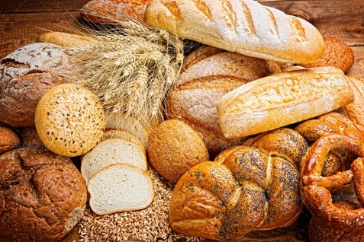
گروه نان و غلات
اين گروه شامل انواع نان، برنج، ماكاروني، گندم و جو است
واحد اندازه گيري: هر واحد از اين گروه برابر است با يك برش 30 گرمي از انواع نان (به اندازه يك كف دست از نان سنگك، بربري يا تافتون در مورد نان لواش چهار كف دست معادل 30 گرم است)، نصف ليوان ماكاروني يا برنج خام معادل يك ليوان از شكل پخته آن ها، نصف ليوان غلات خام معادل يك ليوان پخته غلات.
مقدار مصرف: براي افراد بزرگسال سالم مصرف روزانه حداقل تا 11 واحد توصيه مي شود. اين گروه براي تامين انرژي، رشد و سلامت دستگاه عصبي لازم است.

Slide 6
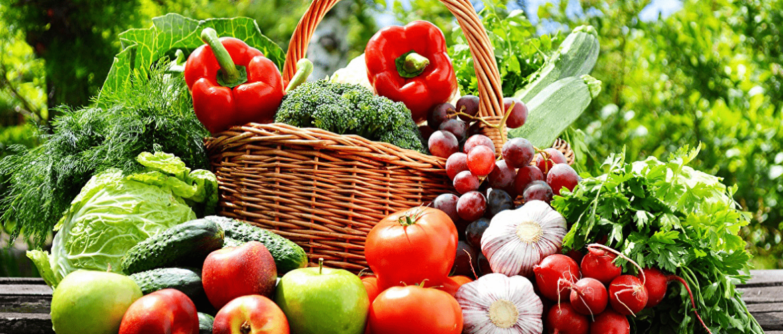
گروه ميوه ها و سبزي ها
اين گروه شامل مواد زير است
الف- سبزي ها و ميوه هاي غني از ويتامين مثل سبزي هاي برگي، گوجه فرنگي وفلفل دلمه اي و ميوه هايي مثل مركبات
ب- سبزي ها و ميوه هاي غني از ويتامين شامل سبزي ها و ميوه هاي به رنگ زرد، نارنجي، قرمز و سبز تيره و سبزي هاي برگي (مثل اسفناج، هويج، گوجه فرنگي، طالبي، زردآلو و شليل)
ج- ساير سبزي ها يا ميوه ها (مثل سيب، موز، هلو، گلابي، انواع توت ها، گيلاس، انگور، هندوانه، كرفس، بادمجان، كدو، سبزي خوردن، قارچ، پياز، سيب زميني و كاهو)

Slide 7
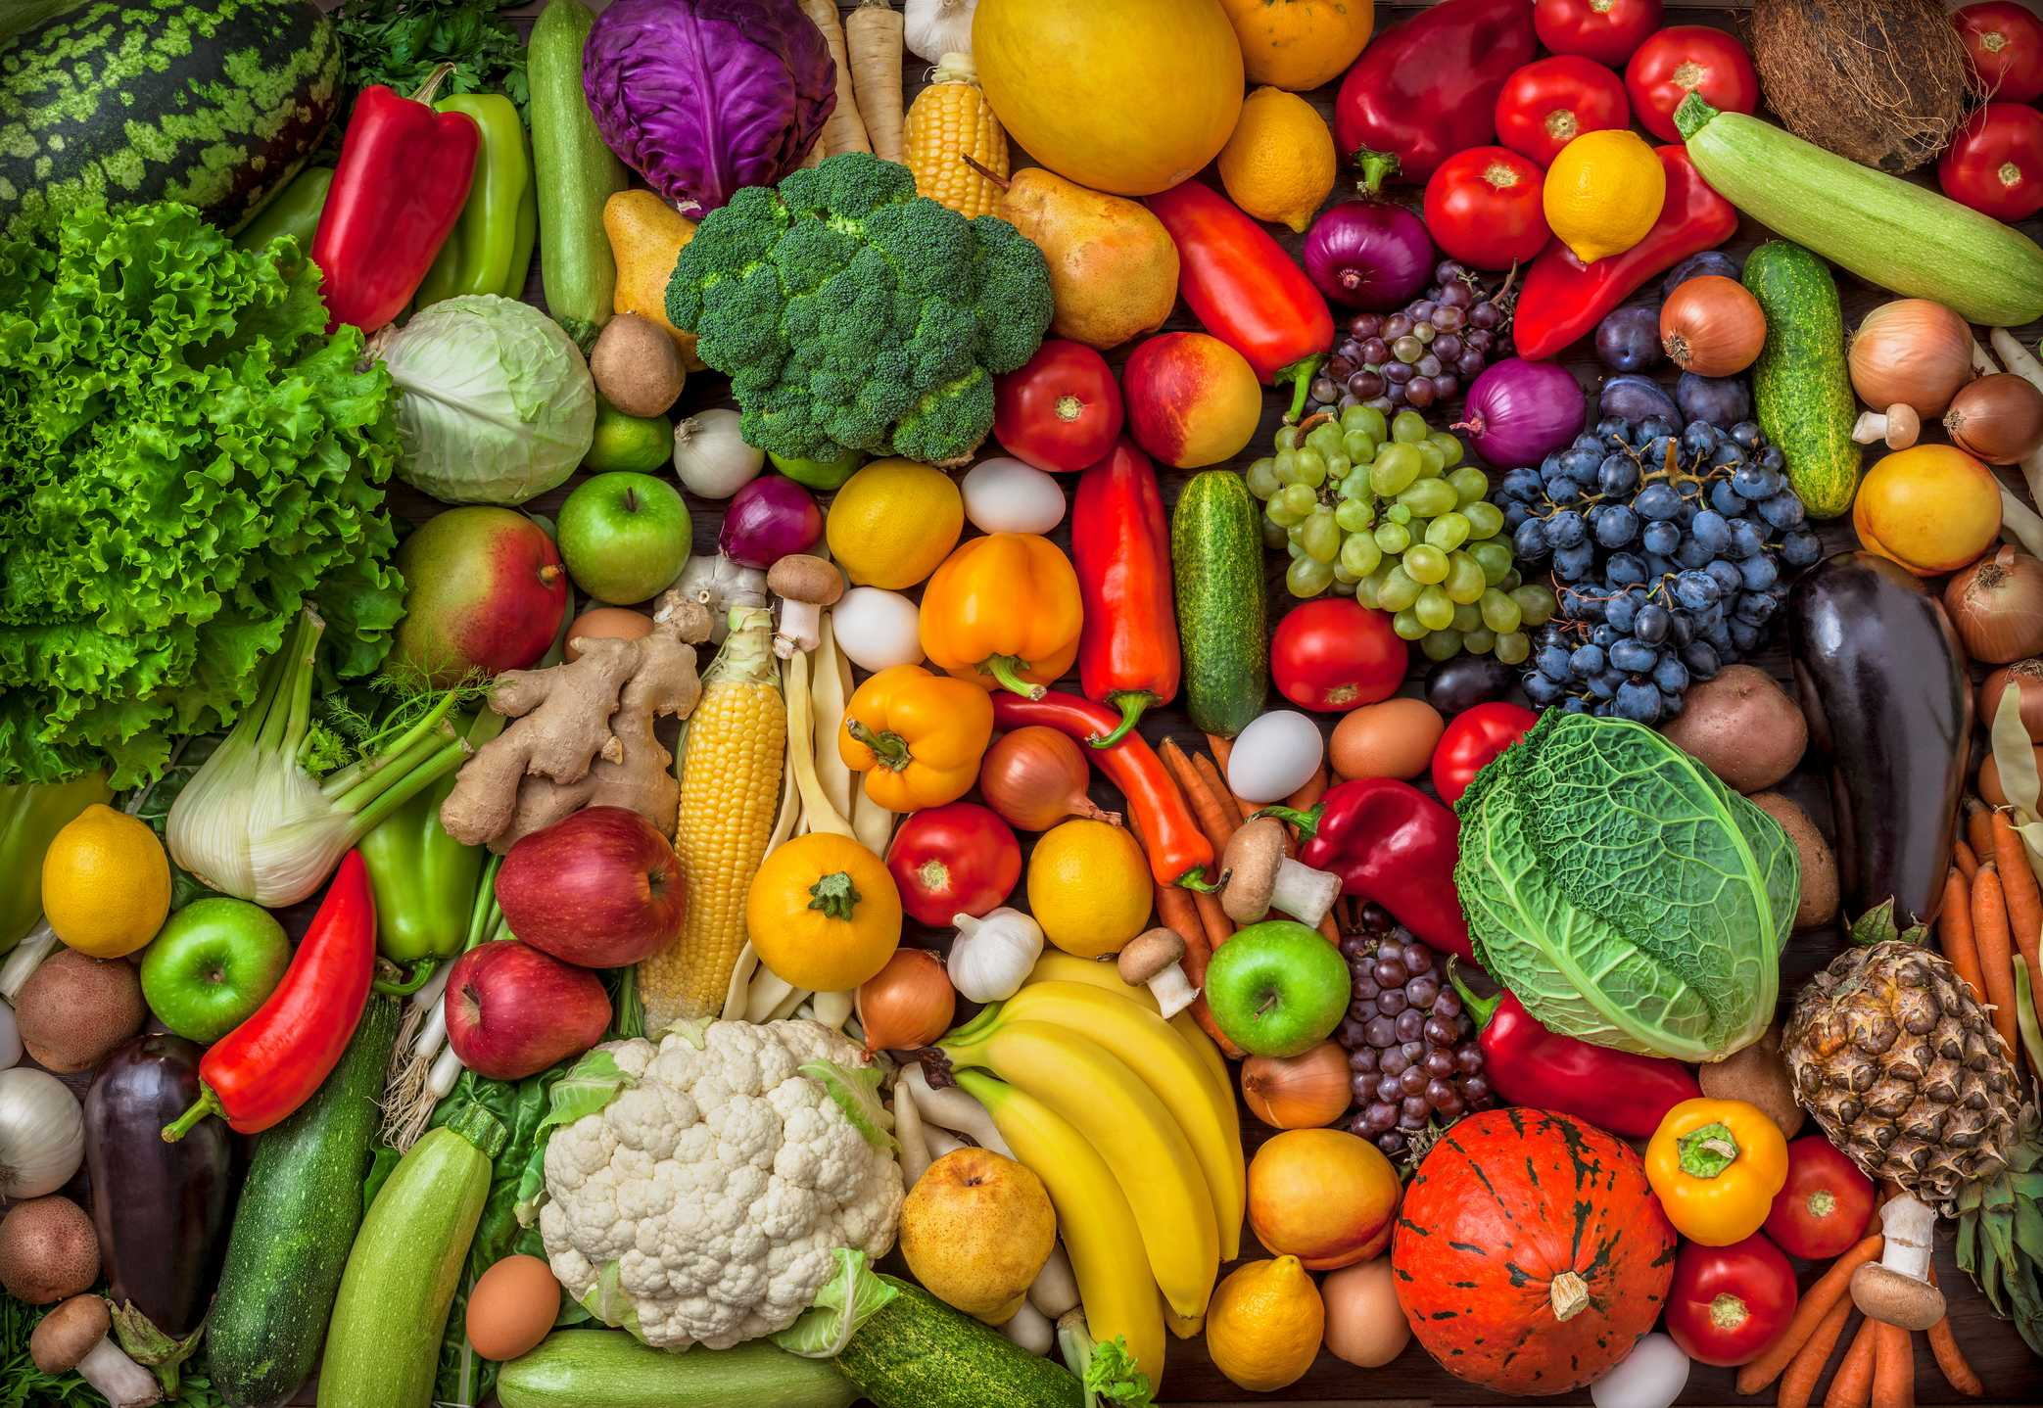
ج- ساير سبزي ها يا ميوه ها (مثل سيب، موز، هلو، گلابي، انواع توت ها، گيلاس، انگور، هندوانه، كرفس، بادمجان، كدو، سبزي خوردن، قارچ، پياز، سيب زميني و كاهو).
مواد مغذي مهم: انواع ويتامينها، انواع املاح و فيبر.
واحد اندازه گيري: هر واحد از اين گروه برابر است با يك عدد ميوه متوسط (يك عدد سيب يا پرتقال يا هلو) يا يك چهارم طالبي متوسط يا نصف ليوان حبه انگور يا 3 عدد زردآلو يا نصف ليوان آب ميوه و يا يك ليوان سبزي برگي مثل: كاهو و سبزي خوردن يا نصف ليوان سبزي پخته يا يك ليوان سبزي خام خرد شده يا يك عدد سيب زميني متوسط.
مقدار مصرف: بـــراي افـــراد بزرگسال سالم روزانه 4 -2 واحد ميوه و 5ـ3 واحد سبزي توصيه مي شود. اين گروه براي حفظ مقاومت بدن در برابر عفونت ها، ترميم زخم، بهبود ديد در تاريكي و تقويت بينايي و سلامت پوست ضروري است.

Slide 8
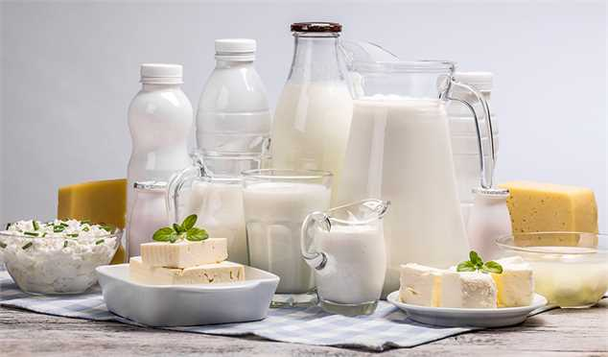
گروه شير و لبنيات
اين گروه شامل شير، ماست، پنير، كشك و بستني است.
مواد مغذي مهم: پروتئين، كلسيم، فسفر، بعضي از انواع ويتامين هاي گروه B و ويتامين A.
واحد اندازه گيري: هر واحد از اين گروه برابراست با يك ليوان شير يا يك ليوان ماست يا 60-45 گرم پنير (دو قوطي كبريت پنير) يا يك ليوان كشك پاستوريزه يا يك و نيم ليوان بستني.
مقدار مصرف: براي افراد بزرگسال سالم مصرف روزانه 3ـ2 واحد توصيه مي شود. اين گروه براي استحكام استخوان ها و دندان ها ورشد و سلامت پوست لازم است.

Slide 9
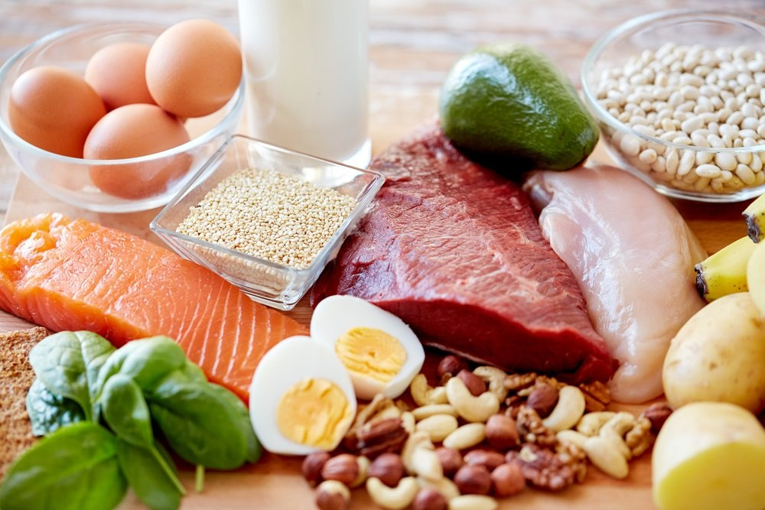
گروه گوشت، حبوبات، مغزها و تخم مرغ
انواع مواد اين گروه عبارتند از
گوشت هاي قرمز (گوسفند و گوساله) گوشت هاي سفيد (مرغ، ماهي و پرندگان )امعا و احشاء ‌(جگر، دل، قلوه، زبان و مغز)‌، تخم مرغ) حبوبات (نخود، لوبيا، عدس، باقلا، لپه و ماش) و مغزها (گردو، بادام، فندق، پسته و انواع تخمه)

Slide 10
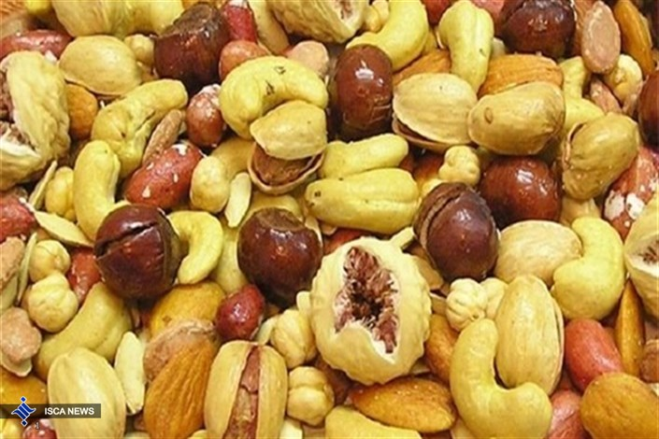
مواد مغذي مهم
‌ پروتئين، آهن، روي و بعضي از انواع ويتامين هاي گروه ب
واحد اندازه گيري: هر واحد از اين گروه برابر است با 60 گرم گوشت پخته یاخام و یا دو قطعه خورشتی ،يا يك ليوان انواع مغزها (گردو، قندق، بادام، پسته و تخمه) يا دو عدد تخم مرغ
مقدار مصرف: براي افراد بزرگسال و سالم مصرف روزانه، 3-2 واحد از اين گروه توصيه مي شود. اين گروه براي رشد، خون سازي و سلامت دستگاه عصبي لازم است.
انواع مغزها (گردو، فندق، بادام و پسته) ميان وعده هاي مناسب براي تامين پروتئين، انرژي و برخي از مواد مغذي مانند آهن هستند.

Slide 11
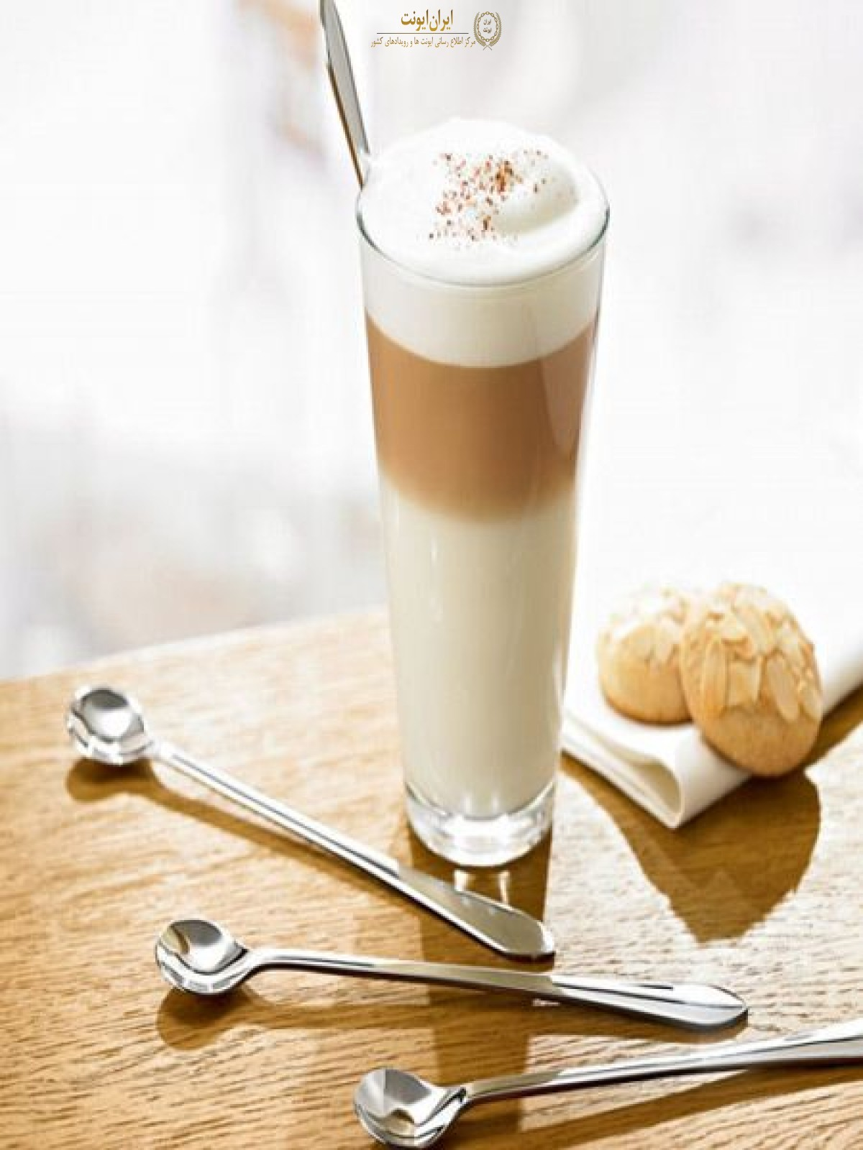
گروه متفرقه
اين گروه شامل انواع مواد قندي و چربي ها است. توصيه مي شود افراد بزرگسال در برنامه غذايي روزانه از اين گروه كمتر مصرف كنند.انواع مواد غذايي اين گروه عبارتنداز
الف- چربي ها (روغن هاي جامد و روغن هاي مايع، پيه، دنبه، كره، خامه، سرشير و سس هاي چرب مثل مايونز)
ب- شيريني ها و مواد قندي (مثل انواع مربا، شربت، قند و شكر، انواع شيريني هاي خشك و تر، انواع پيراشكي، آب نبات و شكلات)
پ ترشي ها، شورها و چاشني ها (انواع ترشي و شور، فلفل، نمك، زردچوبه، دارچين و غيره)شکلات
- نوشيدني ها (نوشابه هاي گازدار، چاي، قهوه، انواع آب ميوه هاي صنعتي و پودرهاي آماده مثل پودر پرتقال و غيره.

Slide 12
مقدار هر سهم | تعداد و سهم روزانه پیشنهادی | گروه غذایی
یک برش نان ، نصف نان همبرگر ، یک نان سفید کوچک ،بیسکویت 3 تا 4 کراکر کوچک یا 2 عدد بزرگ ، نصف فنجان غلات پخته ، برنج یا ماکارونی ، 30 گرم غلات صبحانه ( آماده مصرف) | 6 تا 11سهم( شامل چند سهم محصولات غلات کامل) | نان ، غلات و دیگر فرآورده های غلات ، دانه کامل ، دانه غنی شده
نصف فنجان سبزیهای پخته یا خام خرد شده یا یک فنجان سبزیهای برگی خام ، مثل کاهو یا اسفناج | 3 تا 5 سهم ( شامل انواع ، هفته ای چند بار سبزیهای دارای برگ سبز تیره و دانه ها را مصرف کنید ) | سبزیها، سبزیهای دارای برگ سبز تیره ،سبزیهای زرد تیره، نخود و لوبیا، سبزیهای نشاسته ای
یک عدد میوه مثل سیب ، موز ، پرتقال نصف گریپ فروت ، یک برش خربزه ، 4/3 فنجان آب میوه ، نصف فنجان توت یا میوه های پخته یا کنسرو شده یا 4/1 فنجان میوه های خشک شده | 2 تا 4 سهم | میوه ها مرکبات ، توت ها ، خربزه
یک فنجان شیر ، 240 گرم ماست ، 30 تا 45 گرم پنیر ، 60 گرم پنیر فرآوری شده | 2 سهم ( 3 سهم برای نوجوانان و زنان باردار و شیرده ) | شیر ، پنیر و ماست
مقدار یک سهم متفاوت است اما بطور کلی باید روزانه 150 تا 270 گرم گوشت بدون چربی ، ماهی یا مرغ مصرف شود . یک برش گوشت به اندازه کف یک دست حدود 90 تا 150گرم وزن دارد . به جای هر 30گرم گوشت بدون چربی ، یک عدد تخم مرغ یا نصف فنجان حبوبات پخته یا 2 قاشق غذا خوری کره بادام زمینی در نظر بگیرید. | 2 تا 3 سهم ( مجموعا 150 تا 270گرم گوشت بدون چربی) | گوشت ، مرغ ، ماهی و جانشین های گوشت ( تخم مرغ ، حبوبات ، بادام زمینی)
 | از مصرف چربی و قند زیاد پرهیز کنید | چربیها ، قند ها

Slide 13
آزمون فصل دوم درس تغذيه كاربردي
1-تغذيه را تعريف نماييد؟
2-هرم غذايي چيست و گروههاي غذايي و ميزان سهم مصرفي را در آن را مشخص نماييد؟
3-گروه غلات شامل چه موادي شده و يك سهم آن چقدر است؟
4- گروه گوشت، حبوبات، مغزها و تخم مرغ شامل چه موادي بوده و هرسهم آن چقدر است؟
5- گروه سبزيها شامل چه مواد بوده و هرسهم آن چقدر است؟
6 -گروه ميوه ها شامل چه مواد بوده و هرسهم آن چقدر است؟
7- چرا توصيه ميشود از گروه متفرقه بصورت محدود مصرف شود؟
8 – طبق هرم غذايي روزانه چند سهم از گروههاي غذايي بايد مصرف شود؟

Slide 14
خلاصه ي فصل دوم
تغذیه عبارت است از مجموعه فعل و انفعالاتی که موجب میگردد عضو زنده و سلولهای آن مواد مغذی را دریافت کندشرط اصلی سالم زیستن ،تغذیه صحیح است.تغذیه صحیح یعنی رعایت دو اصل تعادل و تنوع در برنامه غذایی روزانه
هرم راهنمای غذایی از نتایج تحقیقات برای استفاده صحيح از مواد غذایی بوده و براستفاده از شش گروه مواد غذایی ومیانه وری در مقادیر مصرف ، تکیه دارد
گروههاي غذايي عبارتند از
نان ، غلات و دیگر فرآورده های غلات
سبزیها
میوه ها
شیر ، پنیر و ماست
گوشت ، مرغ ، ماهی و تخم مرغ ،
چربیها ، قند ها

